Slide 1

BỘ THÔNG TIN VÀ TRUYỀN THÔNG
HỌC VIỆN CÔNG NGHỆ BƯU CHÍNH VIỄN THÔNG
CƠ SỞ TẠI THÀNH PHỐ HỒ CHÍ MINH
BÀI BÁO CÁO CUỐI KỲ
MÔN CƠ SỞ TRÍ TUỆ NHÂN TẠO

Slide 2
THÀNH PHỐ THỦ ĐỨC – NĂM 2023
Tìm hiểu thuật toán Random Forest
Ứng dụng để tính tỉ lệ hủy phòng khách sạn
⦁ Sinh viên trình bày:​ | Trần Ngọc Đăng Khoa ​ | N20DCCN033​
​ | Nguyễn Tiến Ngọc​ | N20DCCN046​
​ | Trịnh Công Sơn​ | N20DCCN060​
⦁ Lớp: ​ | D20CQCN01-N​ | ​
⦁ Giảng viên hướng dẫn: ​ | Nguyễn Thị Tuyết Hải​ | ​
​ | ​ | ​

Slide 3
Random Forest là gì ?
Random forest là thuật toán mà ở đó ta sẽ xây dựng nhiều Decision Tree, tuy nhiên mỗi Decision Tree sẽ khác nhau (có yếu tố random) . Kết quả dự đoán sẽ được tổng hợp từ các cây này.
Random Forests là thuật toán học có giám sát (supervised learning). Nó có thể được sử dụng cho cả phân lớp(classfication) và hồi quy (regression).
Ramdom Forest được cung cấp bởi thư viện scikit-learn.

Slide 4
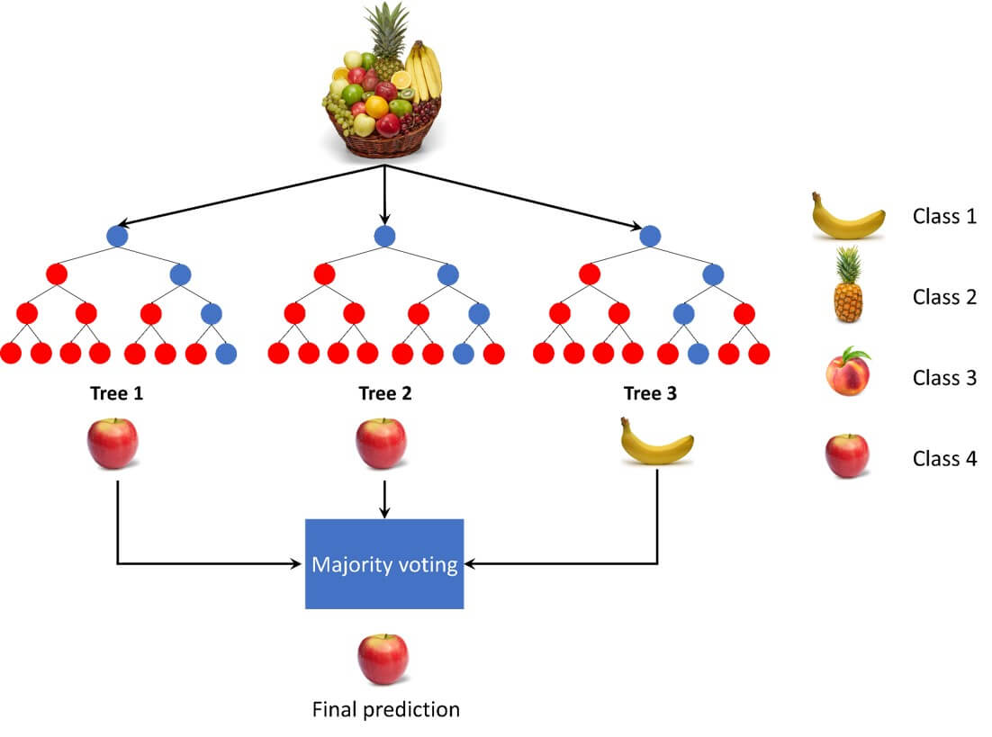
Cách Random Forest hoạt động
Random Forest hoạt động theo bốn bước:
Chọn các mẫu ngẫu nhiên từ tập dữ liệu đã cho
Thiết lập Decision Tree cho từng mẫu và nhận kết quả dự đoán từ mỗi Decision Tree
Bỏ phiếu cho mỗi kết quả dự đoán
Chọn kết quả được dự đoán nhiều nhất là dự đoán cuối cùng

Slide 5
Tại sao nên dùng Random Forest hoặc không ?
Ưu điểm:
Tránh được trường hợp bị overfitting do các thuật toán khác mang lại.
Random Forest duy trì độ chính xác cao ngay cả khi một phần lớn dữ liệu bị thiếu.
Nhược điểm:
Việc xây dựng Random Forest khó và tốn thời gian hơn nhiều so với cây quyết định.
Cần nhiều tài nguyên tính toán hơn để triển khai Random Forest.
Quá trình dự đoán sử dụng Random Forest rất tốn thời gian so với các thuật toán khác.

Slide 6
Xây dựng chương trình sử dụng thuật toán Random Forest
Import các thư viện cần thiết
import pandas as pd
import seaborn as sns
from sklearn.model_selection import train_test_split
from sklearn.ensemble import RandomForestClassifier
from sklearn.metrics import accuracy_score, confusion_matrix, classification_report

Slide 7
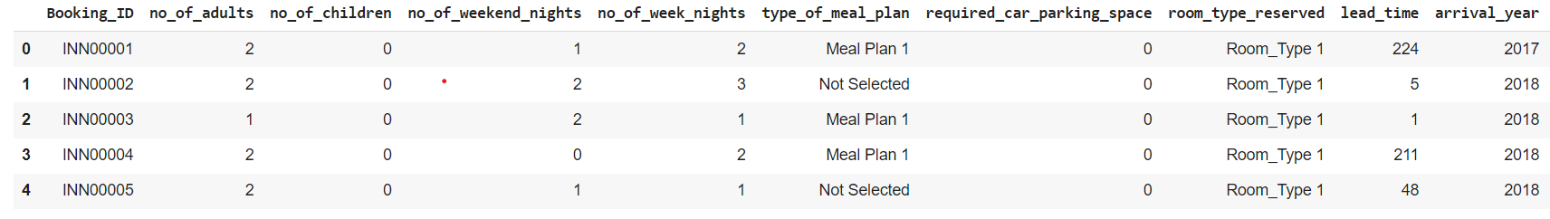
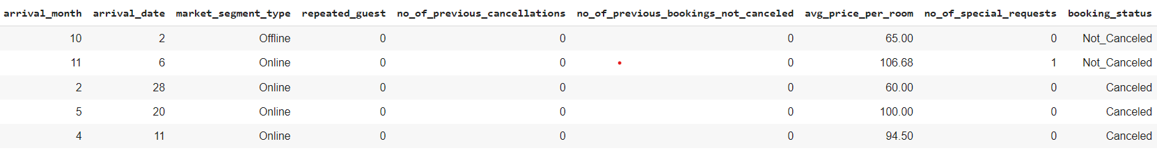
hotels = pd.read_csv("hotel_reservations.txt")
Xử dụng pandas để tiền xử lý dữ liệu
print(hotels.head())
Xem dữ liệu nhận được sau khi sử lý

Slide 8
Thực hiện chuyển đổi dữ liệu của cột có kiểu string sang kiểu num
type_of_meal_plan_mapping = {
'Not Selected': 0,
'Meal Plan 1': 1,
'Meal Plan 2': 2,
'Meal Plan 3': 3}
hotels['type_of_meal_plan'] = hotels['type_of_meal_plan'].map(
type_of_meal_plan_mapping)
room_type_reserved_mapping = {
'Room_Type 1': 1,
'Room_Type 2': 2,
'Room_Type 3': 3,
'Room_Type 4': 4,
'Room_Type 5': 5,
'Room_Type 6': 6,
'Room_Type 7': 7, }
hotels['room_type_reserved'] = hotels['room_type_reserved'].map(
room_type_reserved_mapping)
market_segment_type_mapping = {
'Online': 1,
'Offline': 2,
'Corporate': 3,
'Complementary': 4,
'Aviation': 5}
hotels['market_segment_type'] = hotels['market_segment_type'].map(
market_segment_type_mapping)
booking_status_mapping = {
'Not_Canceled': 0,
'Canceled': 1}
hotels['booking_status'] = hotels['booking_status'].map(
booking_status_mapping)

Slide 9
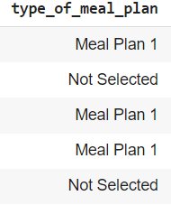
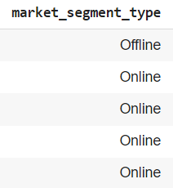
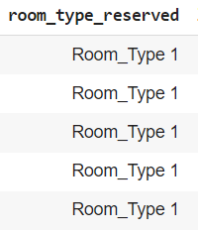
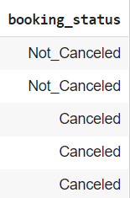
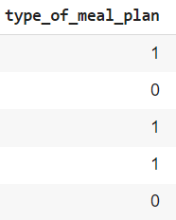
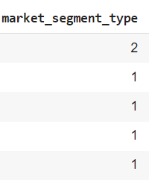
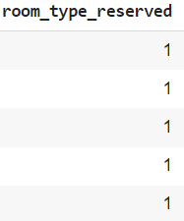
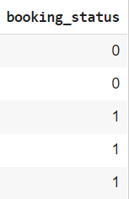
Dữ liệu sau khi chuyển đổi

Slide 10
Cắt bỏ các thuộc tính
Không gây ảnh hưởng đến dự đoán
hotels = hotels.drop('Booking_ID', axis=1)
print(hotels.isna().sum())
Kiểm tra giá trị có phải NaN hay không
Vẽ heatmap thể hiện mối quan hệ tương quan giữa các thuộc tính
sns.heatmap(hotels.corr(numeric_only=True), annot=True)

Slide 11
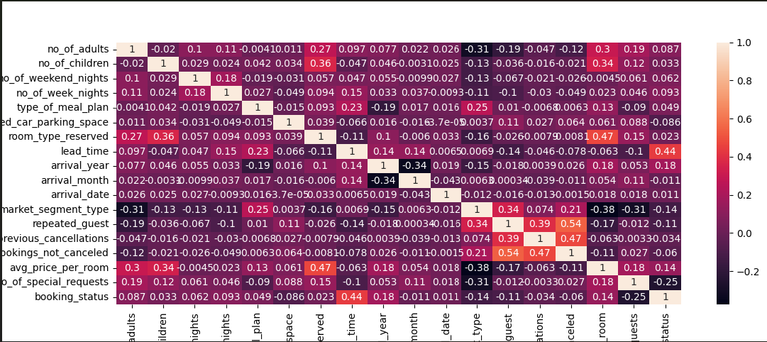
HEATMAP thể hiện mối tương quan giữa các thuộc tính

Slide 12
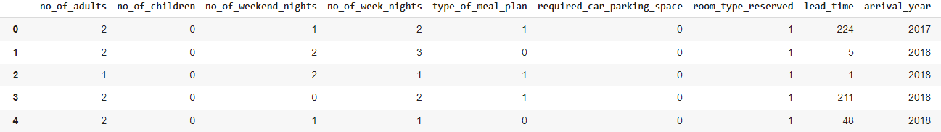
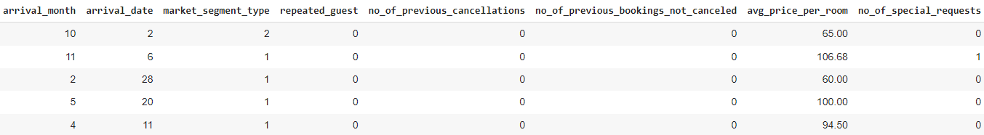
Thực hiện tạo dataset train và datasettest bằng kỹ thuậttrain-test-split
X = hotels.iloc[:, :17]
Tạo biến X, lưu các dữ liệu đầu vào từ bảng

Slide 13
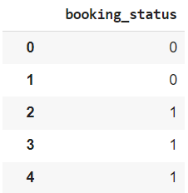
Thực hiện tạo dataset train và dataset test bằng kỹ thuật train-test-split
Tạo biến y, lưu các dữ liệu đầu ra từ bảng
y = hotels.iloc[:, 17]

Slide 14
Thực hiện tạo dataset train và dataset test bằng kỹ thuật train-test-split
Nạp X và y vào train_test_split
X_train, X_test, y_train, y_test = train_test_split(X, y, test_size=0.3, random_state=42)
Train-test split là một kỹ thuật để đánh giá hiệu suất (performance) của một thuật toán học máy (machine learning algorithm).Nó có thể được sử dụng cho các bài toán phân loại (classification) hoặc hồi quy (regression) và có thể được sử dụng cho bất kỳ thuật toán học có giám sát nào (supervised learning algorithm).
test_size:
Tỉ lệ chênh lệnh giữa số lượng dataset train và dataset test được tạo ra.
random_state:
Số lần random để tạo ra lượng dữ liệu mong muốn

Slide 15
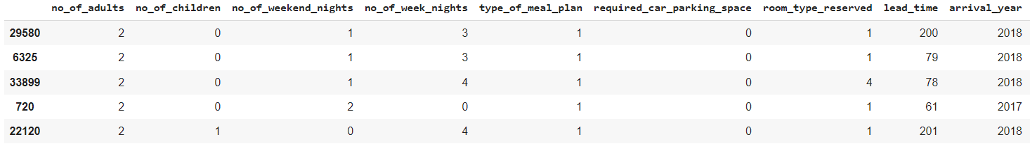
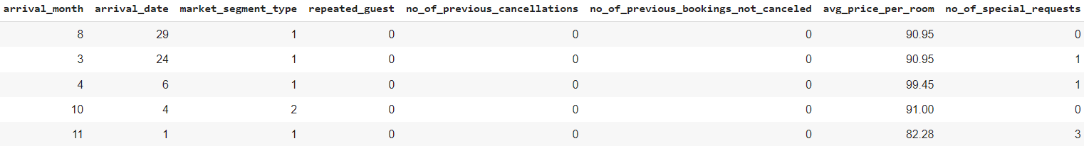
X_train
25392 rows × 17 columns

Slide 16
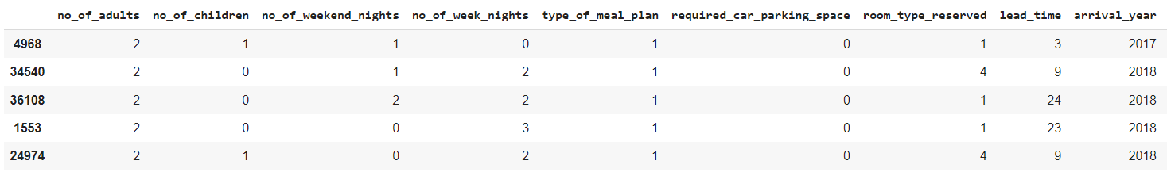
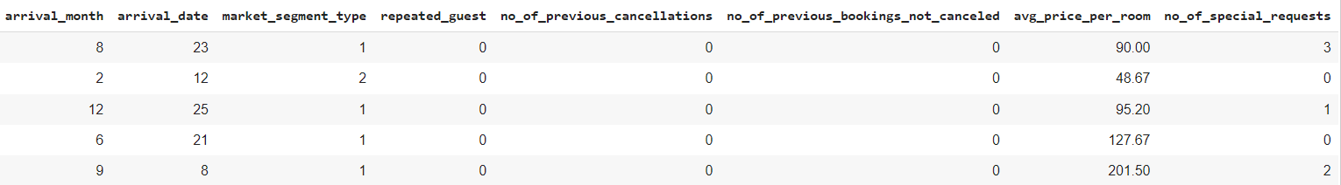
X_test
10883 rows × 17 columns

Slide 17
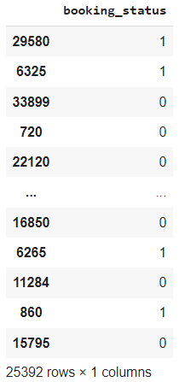
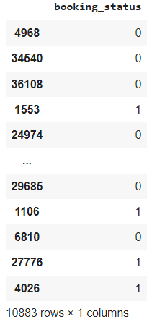
y_train
y_test

Slide 18
Thực hiện trồng Decision Tree, gây Random Forest và nhận trái ngọt hoặc không
Gây Random Forest
rf = RandomForestClassifier(max_depth=40, n_estimators=220, criterion='gini')
max_depth:
Số lượng tối đa các câu hỏi khi đi từ node gốc tới node lá
n_estimators:
Số lượng các cây quyết định được sử dụng trong mô hình rừng cây
criterion:
Hàm số để đo lường chất lượng phân chia ở mỗi node.

Slide 19
Thực hiện trồng Decision Tree, gây Random Forest và nhận trái ngọt hoặc không
Nạp X_train, y_train cho function fit của Ramdon Forest để thực hiện training
rf.fit(X_train, y_train)

Slide 20
Thực hiện trồng Decision Tree, gây Random Forest và nhận trái ngọt hoặc không
Thực hiện cọ sát "kinh nghiệm" sau training bằng function predict
y_pred = rf.predict(X_test)

Slide 21
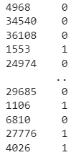

Thực hiện trồng Decision Tree, gây Random Forest và nhận trái ngọt hoặc không
y_test
y_pred
Thực hiện so sánh kết quả ở lần training và kết quả ở lần "cọ sát" thực tế để xem tỉ lệ chính xác khi đưa ra dự đoán bằng function accuracy_score
accuracy_rf = accuracy_score(y_test, y_pred)
accuracy_rf = 0.9044381144904897

Slide 22
Thực hiện trồng Decision Tree, gây Random Forest và nhậntrái ngọt hoặc không
Thể hiện kết quả dự đoán bằng HeatMap
confusion_matrix = confusion_matrix(y_pred, y_test)
print('Confusion matrix: \n', confusion_matrix)
sns.heatmap(confusion_matrix, annot=True, fmt='d')
confusion_matrix():
Confusion Matrix ma trận nhầm lẫn hay ma trận lỗi là một bố cục bảng cụ thể cho phép hình dung hiệu suất của một thuật toán.

Slide 23
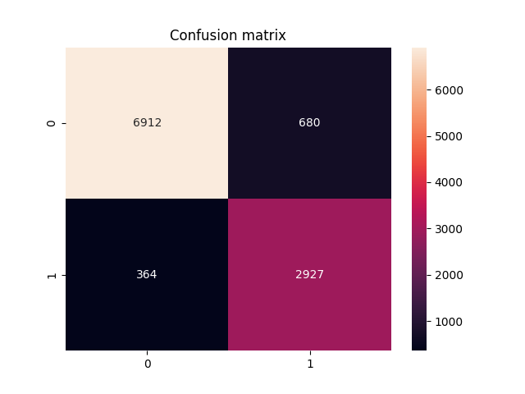
HEATMAP thể hiện mối quan giữa dự đoán và thực tế

